Slide 1

ÔN: PHÉP CỘNG TRONG PHẠM VI 6
Người thực hiện: Nguyễn Thị Hồng Đảm

Slide 2

KHỞI ĐỘNG

Slide 3


Slide 5










Trò chơi
rung chuông vàng

Slide 6



Chọn đáp án đúng
Câu 1
Kết quả của phép tính 3 + 2 =… ?
5
A
4
B
Hết giờ
2
8
0
1
3
6
7
9
10
5
4
3
C

Slide 7
Chọn đáp án đúng
Điền số vào ô trống: 3 + = 6
Câu 2
1
A
Hết giờ
2
8
0
1
3
6
7
9
10
5
4
2
B
3
C

Slide 8
Chọn đáp án đúng
Điền số vào ô trống: 3 + = 6
Câu 2
1
A
2
B
3
C

Slide 9
Chọn đáp án đúng
Câu 3
Dựa vào tình huống nêu phép tính đúng?
3 + 2 = 5
A
3 + 1 = 4
B
Hết giờ
2
8
0
1
3
6
7
9
10
5
4
3 + 2 = 4
C

Slide 11
TOÁN
TIẾT 53: Ôn tập phép cộng trong phạm vi 6

Slide 12
Bài 1: Tính nhẩm
2 + 2 = | 1 + 2 = | 5 + 1 = | 0 + 1 =
4 + 1 = | 2 + 3 = | 3 + 3 = | 6 + 0 =

Slide 13
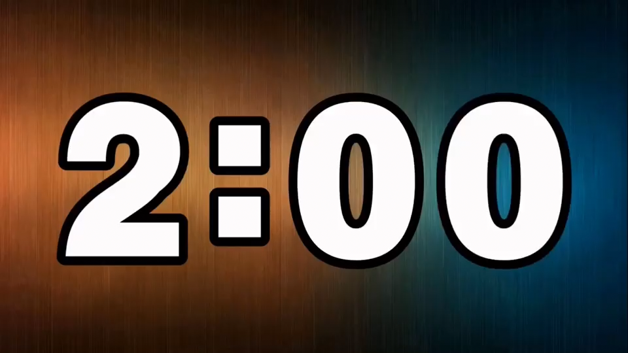

Slide 14
Bài 1: Tính nhẩm
2 + 2 = | 1 + 2 = | 5 + 1 = | 0 + 1 =
4 + 1 = | 2 + 3 = | 3 + 3 = | 6 + 0 =
4
3
6
1
5
5
6
6

Slide 15
Bài 1: Tính nhẩm
2 + 2 = | 1 + 2 = | 5 + 1 = | 0 + 1 =
4 + 1 = | 2 + 3 = | 3 + 3 = | 6 + 0 =
4
3
6
1
5
5
6
6 + 0 = 6
6

Slide 16
Bài 2: Số
3 + 2 = | 1 + = 6 | + 3 = 4
2 + 3 = | + 0 = 5 | 2 + = 3

Slide 18
Bài 2: Số
3 + 2 = | 1 + = 6 | + 3 = 4
2 + 3 = | + 0 = 5 | 2 + = 3

Slide 19
Bài 3: >, <, =
2 + 3 6 | 5 2 + 1 | 2 + 3 3 + 0
3 + 3 6 | 4 2 + 3 | 3 + 3 3 + 2

Slide 21
Bài 3: >, <, =
2 + 3 6 | 5 2 + 1 | 2 + 3 3 + 0
3 + 3 6 | 4 2 + 3 | 3 + 3 3 + 2

Slide 22
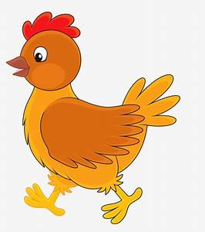
Bài 4: Viết phép tính thích hợp:
a.

Slide 23
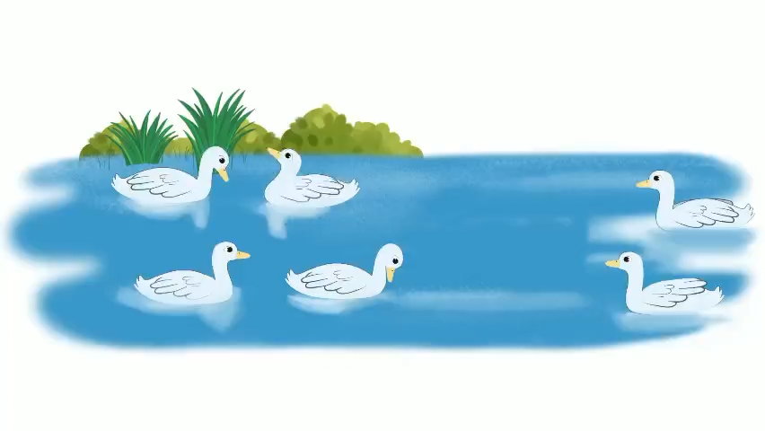
Bài 4: Viết phép tính thích hợp:
b.

Slide 24
Bài 4: Viết phép tính thích hợp:
b.

Slide 26




GIẢI CỨU
ĐẠI DƯƠNG

Slide 27


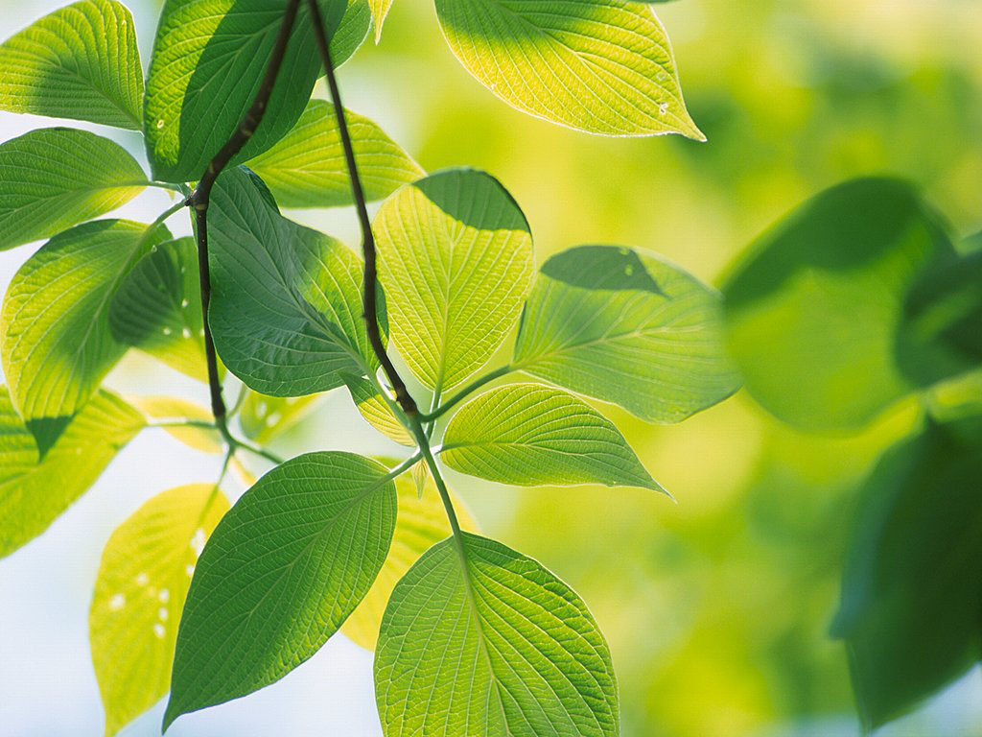




Hết giờ
2
8
0
1
3
6
7
9
10
5
4
A. 3 + 1 = 4
B. 3 + 1 = 5
C. 3 + 2 = 5

Slide 28


Điền số?
3 + …. = 6
Hết giờ
2
8
0
1
3
6
7
9
10
5
4
A. 1
B. 2
C. 3

Slide 29




Hết giờ
2
8
0
1
3
6
7
9
10
5
4
A. 3 + 1 + 1 = 5
B. 1 + 1 + 1 = 3
C. 3 + 1 + 1 = 4
HẾT GIỜ

Slide 30

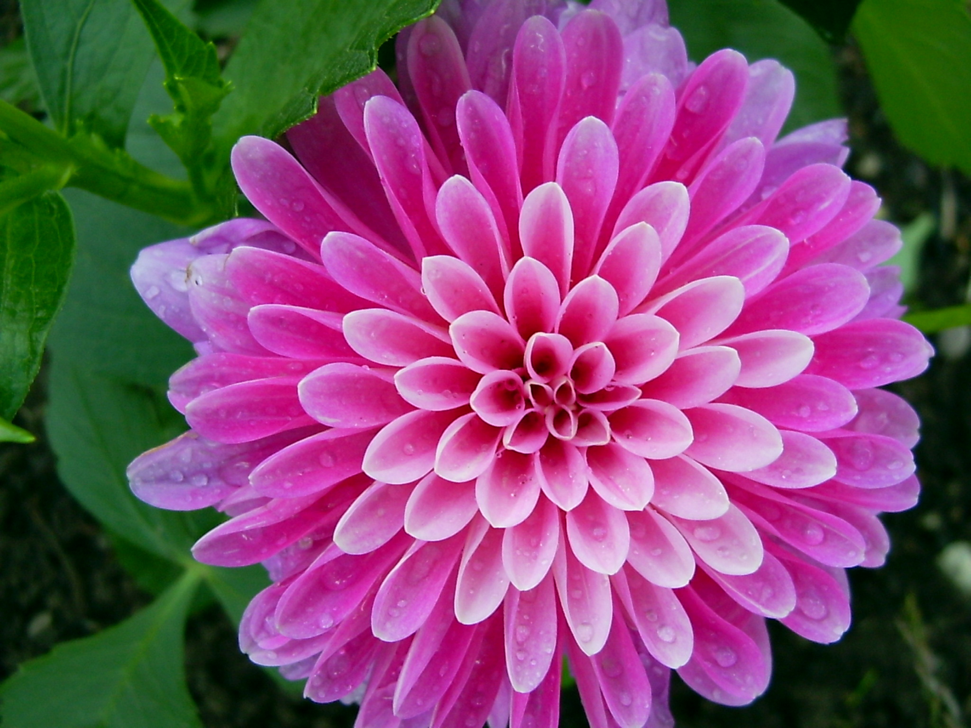
Kính chúc quý thầy cô sức khỏe!

